Slide 1
Кроссплатформенность и использование Qt для десктопов, мобильных и встраиваемых решений
Антон Наместников
MedSoft 2015

Slide 2
Содержание - о чём будем говорить?
Что такое кроссплатформенное ПО?
Что такое Qt?
Возможности Qt для десктопных, мобильных и встраиваемых платформ

Slide 3
Кроссплатформенное ПО это…
Определение:
  Кроссплатформенное программное обеспечение — программное обеспечение, работающее более чем на одной аппаратной платформе и/или операционной системе.
Для чего:
  Точка зрения пользователя: сохранение привычного опыта использования ПО на разных платформах и/или операционных системах
  Точка зрения разработчика: возможность сохранения имеющихся наработок при увеличении числа пользователей за счет новых платформ и/или операционных систем
Способы достижения кроссплатформенности:
  Нативная разработка ПО под каждую платформу и/или ОС
  Создание web приложений с выводом UI в браузере
  Использование кроссплатформенных фреймворков
  …

Slide 4
The Qt Company

Slide 5




Qt используется везде
  Более 5000 компаний из более 70 отраслей используют Qt

Slide 6
C++ фреймворк для кроссплатформенной разработки программного обеспечения, графического интерфейса и создания встраиваемых устройств
Кроссплатформенная библиотека классов
Кроссплатформенные инструменты разработки
Кроссплатформенная среда разработки
Qt Creator
Используется более 800’000 разработчиками в более чем 70 отраслях

Slide 7
Нативность Qt приложений
  Qt / Windows
  Windows GDI
  Windows Kernel
  PC HW
  Qt Application
  Qt / OSX
  Cocoa
  Mac Kernel
  MacHW
  Qt / Embedded
  X11, Wayland, EGLFS
  Linux Kernel
  Embedded HW
  Qt / Android
  Android NDK
  Android Kernel
  Android HW
  QtGui
  QtCore
  QtNetwork
  QtSql
  QtMultimedia
  etc.

Slide 8










Делать ПО для пользователей на разных устройствах
  Встраиваемые устройства:
  Embedded Linux, Embedded Android, Windows Embedded, QNX,
  VxWorks, INTEGRITY
My Software Service
  Десктопы:
  Windows, Linux, Mac,
  Solaris, Enterprise UNIX
  Мобильные платформы:
  Android, iOS, WindowsPhone / WindowsRT, BlackBerry 10, Sailfish

Slide 9
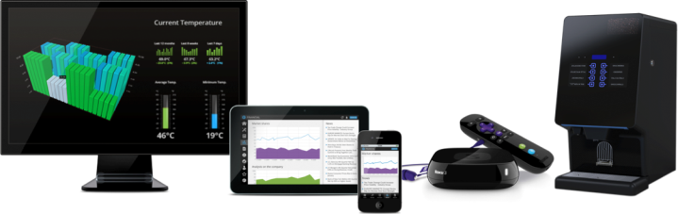
Два основных направления использования Qt …
  Создание прикладного ПО
  для десктопных,
  мобильных и встраиваемых систем
  Создание
  устройств
  UI устройств, экосистем и SDK

Slide 10
Qt для создания прикладного ПО
Code Less. Create More. Deploy Everywhere.
Notes:
What sort of problems does Qt solve for application creations?

Slide 11
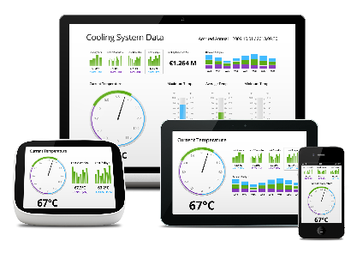
Основные плюсы Qt при создании прикладного ПО
Написав один раз – устанавливаем на множество платформ!
Высокопроизводительные C++ API
Нативный или кастомизируемый UI!
Инструменты для быстрой разработки
Техподдержка и услуги по разработке

Slide 12

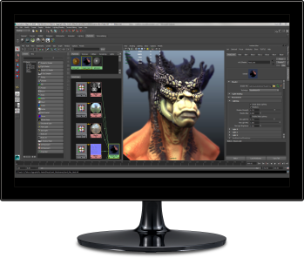


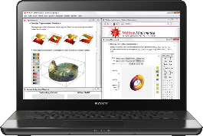

Qt для десктопов – примеры ПО, созданного с помощью Qt
VLC media player

Slide 13
Возможности Qt на мобильных платформах
Android
iOS
Windows Store Apps
Sailfish OS
BlackBerry 10
Ubuntu touch
Nokia X
Tizen
Symbian
MeeGo
Qtopia
Windows Mobile
  Trolltech
  << 2008
  Nokia
  2008 - 2012
  The Qt Company + community
  2012 >>

Slide 14
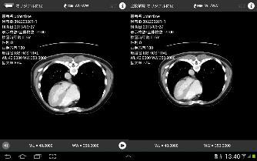
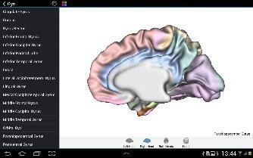
Примеры использования Qt для мобильных устройств в медицине
  L-Share Viewer переносной PACS терминал
  Brain Tutor HD

Slide 15
Qt для создания устройств

Slide 16
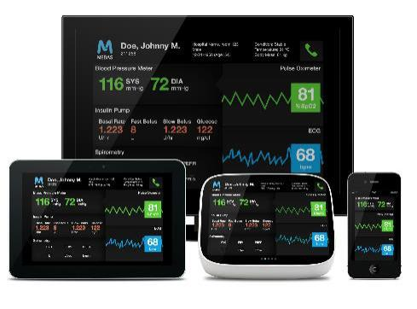
Основные плюсы Qt для создания встраиваемых устройств
Быстрый старт разработки
Современный пользовательский интерфейс
Не только встраиваемые системы!
Сокращение времени выхода продукта на рынок

Slide 17
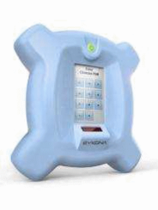
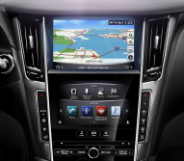
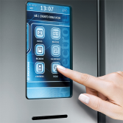
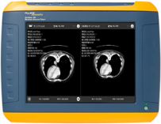
Qt для создания пользовательского интерфейса встраиваемых устройств
  Интерфейс развлекательного комплекса в автомобиле - IVI
  Интерфейс «умных» холодильников и кофе-машин
  Медицинские устройства
Плюс:
Система управления умным домом
Фоторамки
Сетевые анализаторы
Set Top Box (телевизионные приставки)
Индустриальные планшетные компьютеры
и многое другое…

Slide 18
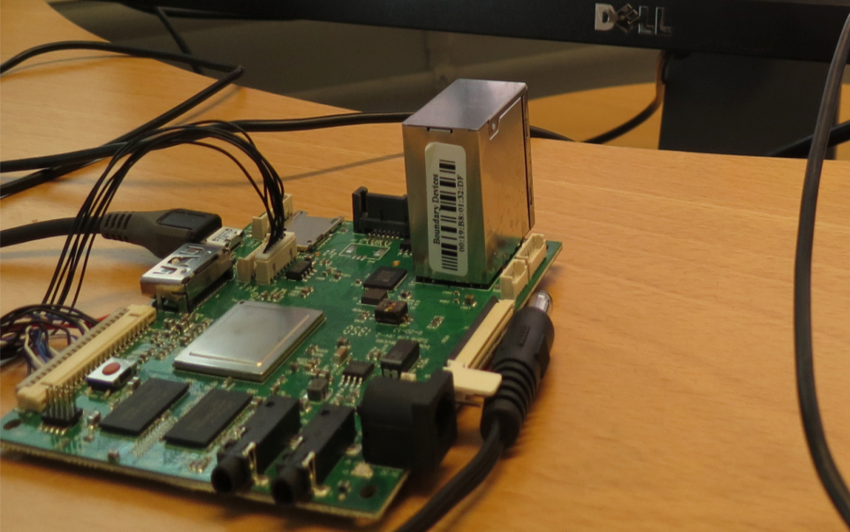
Создание устройства с программным стеком BootToQt

Slide 19
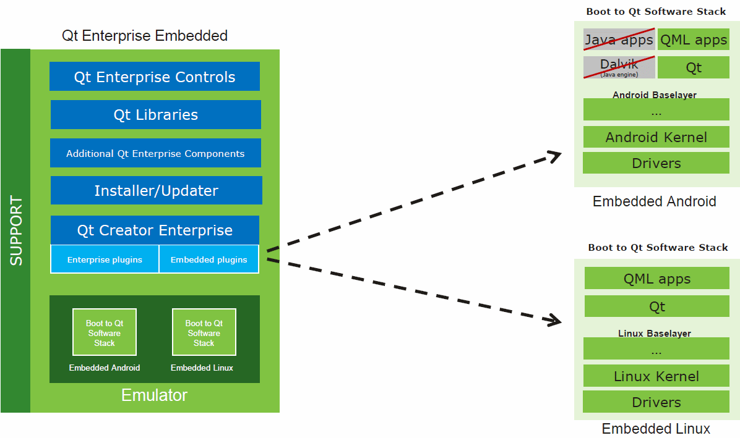
Qt Enterprise Embedded и программный стек BootToQt

Slide 20
Выставка MedSoft-2015
Будем рады видеть вас на нашем стенде!
  Стенд 4-08

Slide 21
Спасибо!
anton.namestnikov@theqtcompany.com
http://www.qt.io

